Slide 1
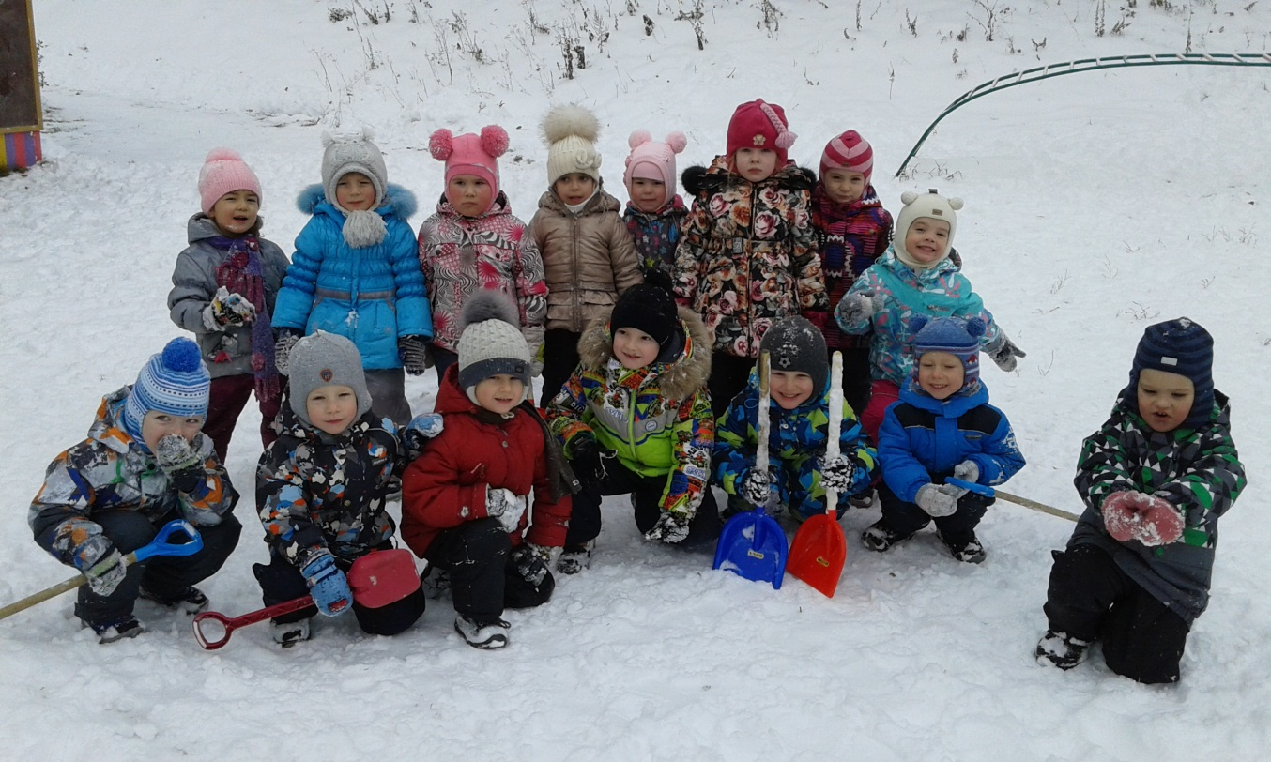
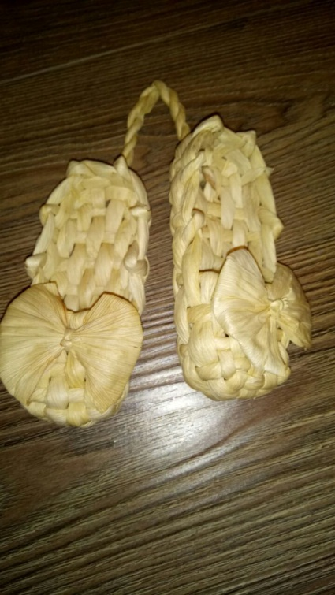
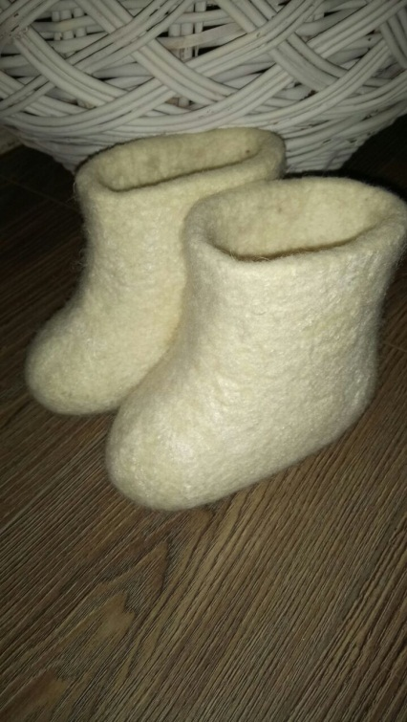
«Родной свой край люби и знай!» Средняя группа №10

Slide 2
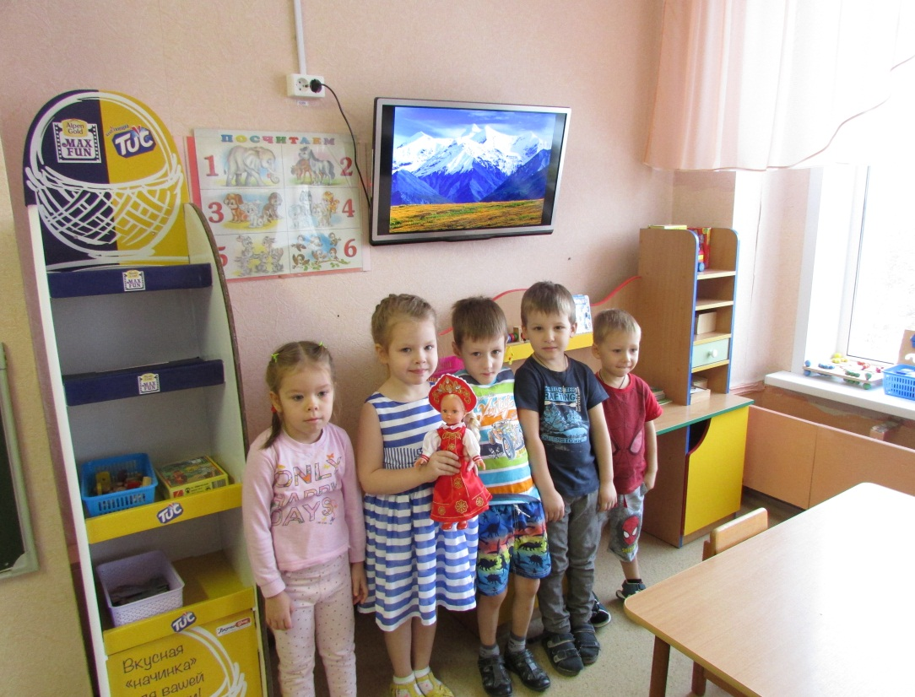
Занятия по ознакомлению с окружающим миром.
Русский народный костюм
Безграничной красоты природа

Slide 3
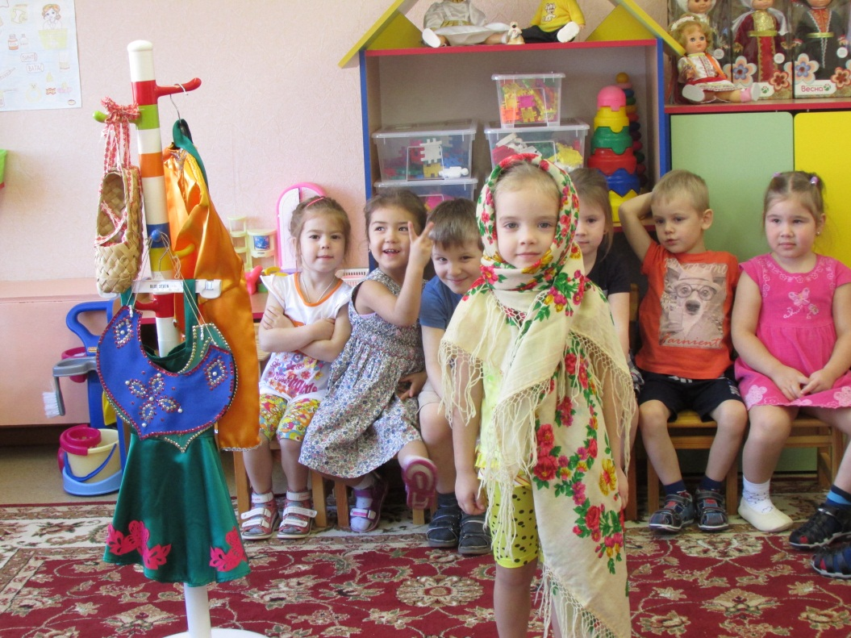
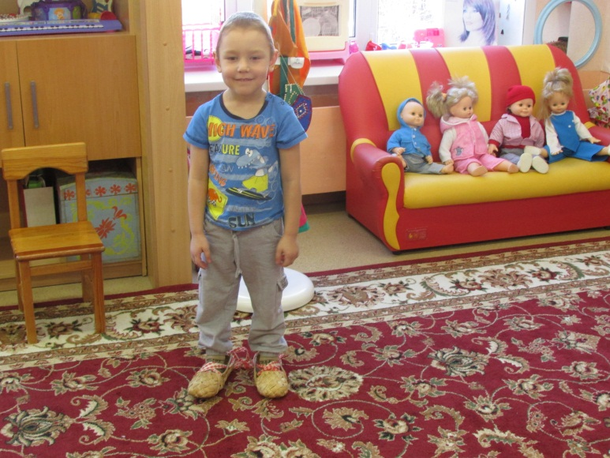
Знакомство с русским народным костюмом.

Slide 4
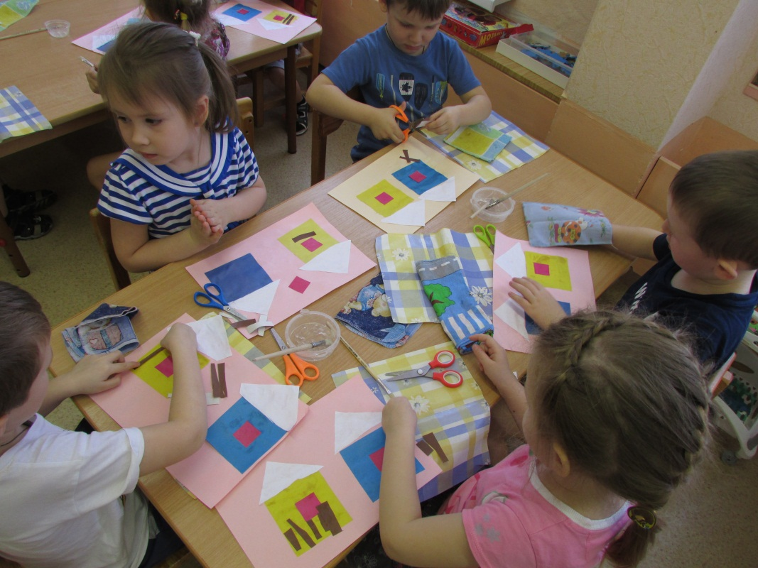
Комплексное занятие по русской народной сказке «Заюшкина избушка».

Slide 5
Физкультурное развлечение по русской народной сказке «Заюшкина избушка».

Slide 6
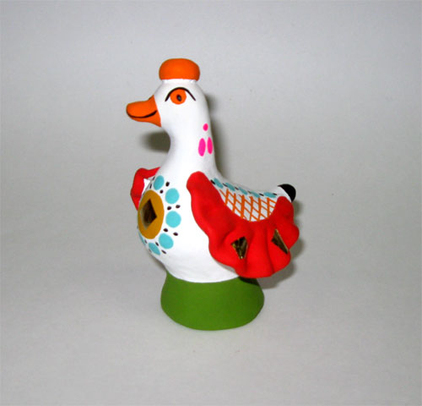
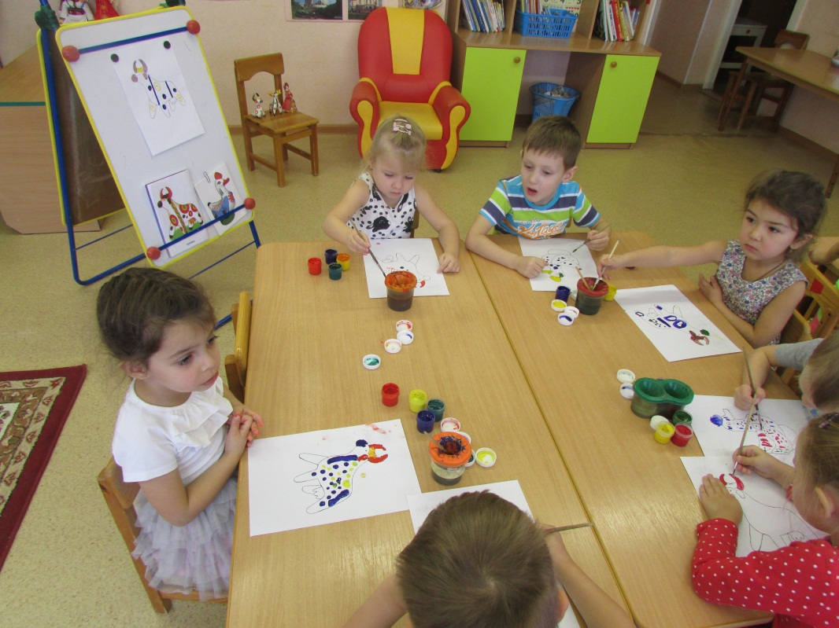
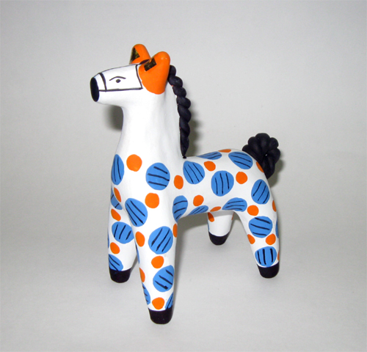
Знакомство с декоративно-прикладным искусством.
Дымковская игрушка

Slide 7
Мини музей «Уральская горенка».
Совместная деятельность с родителями

Slide 8
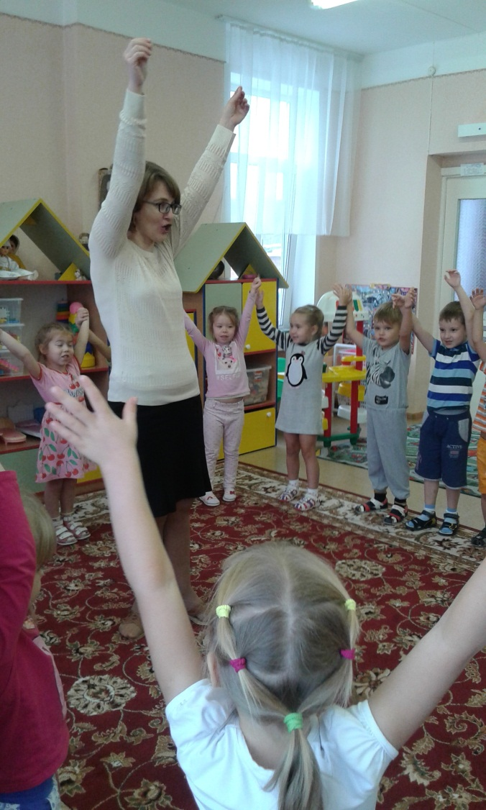
Музыкальное развлечение по русской народной сказке «Репка».
Хоровод «Каравай».
Активное участие родителей

Slide 9
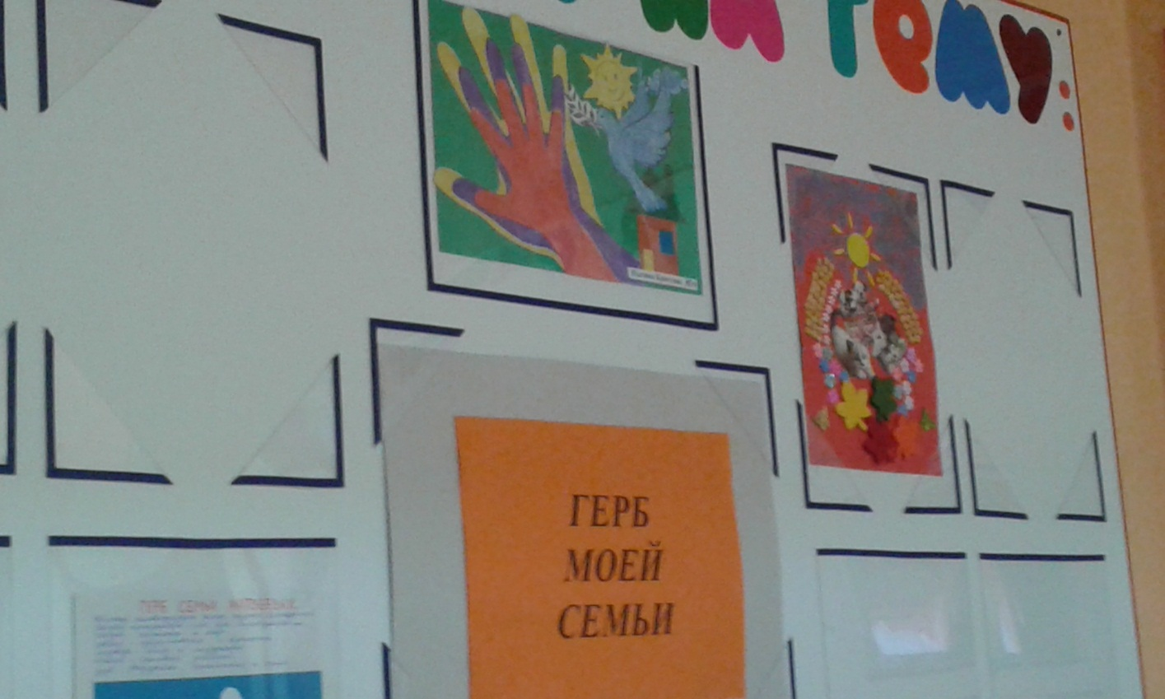
Участие в совместных выставках детей и родителей.

Slide 10
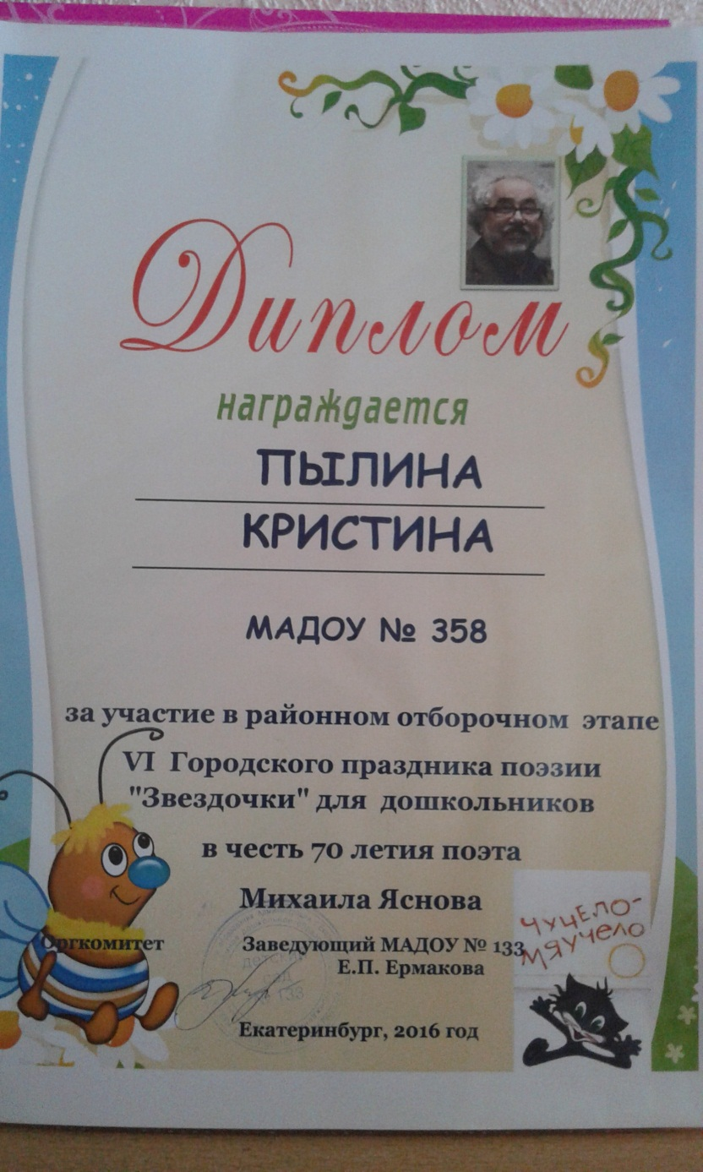

Slide 11
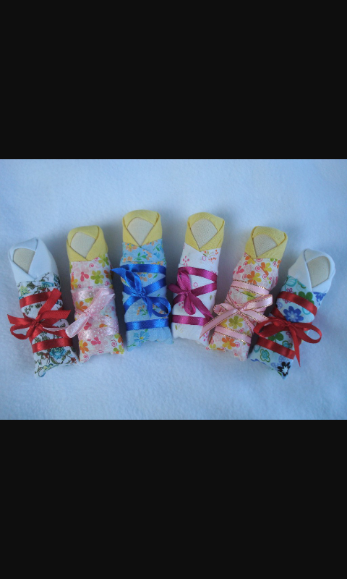
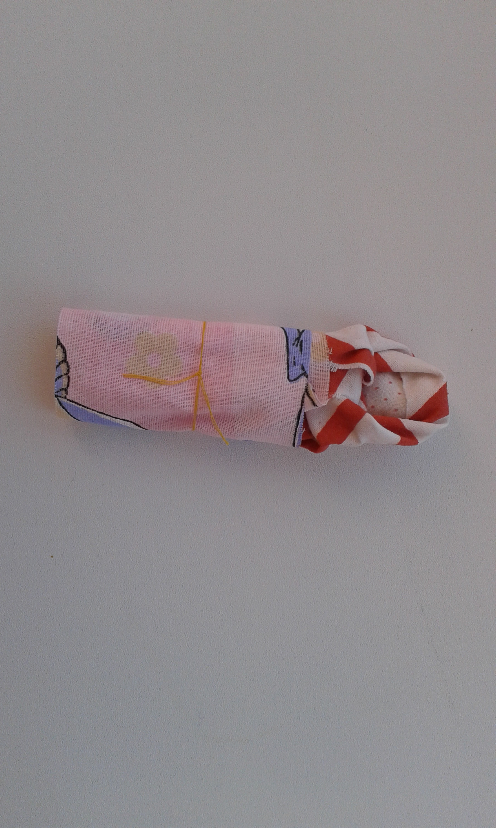
Конструирование из ткани традиционным способом Тряпичная кукла «Пеленашка»

Slide 12
Русские народные сказки(герои в русских костюмах)

Slide 13
Спасибо за внимание!
«Я узнал, что у меня
Есть огромная семья:
И тропинка, и лесок,
В поле - каждый колосок,
Речка, небо голубое -
Это все мое, родное!
Это Родина моя!
Всех люблю на свете я!»
В.Орлов

